Slide 1
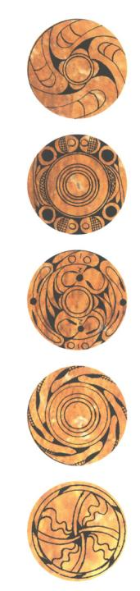
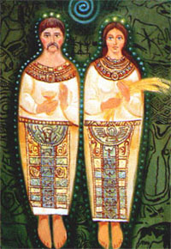
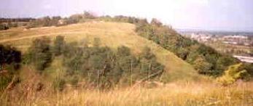
Трипільська
культура

Slide 2
Мета заняття:
сформувати уяву учнів про трипільську археологічну культуру; спосіб життя, господарство, побут та мистецтво людей часів енеоліту; визначити головні досягнення представників трипільської культури; розкрити значення трипільської культури в історії України; сприяти вихованню патріотизму, почуття прекрасного і вічного національної свідомості і гідності, поваги до власної історії.

Slide 3

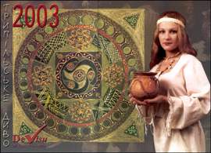
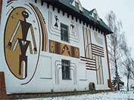


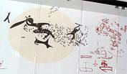
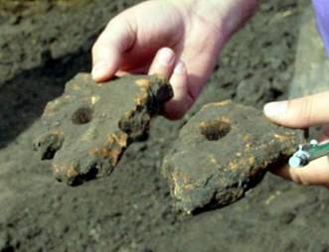

У листопаді 2008 р. в історичному музеї м. Торонто(Канада) було відкрито виставку «Невідома трипільська культура».
Чим же пояснити ту цікавість, що її виявили жителі Канади до тако-
го надзвичайного явища в нашій історії, як трипільська культура?

Slide 4
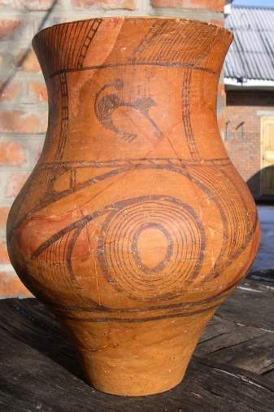
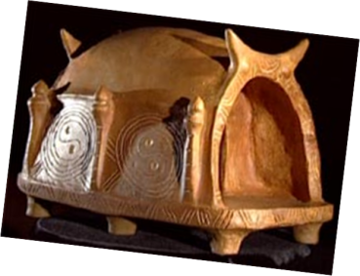
План заняття:
1. Наслідки неолітичної революції
2. Ознайомлення з історичними термінами і поняттями
3.Відкриття Трипільської культури.
4.Часові межі Трипільської культури.
5.Територія поширення
6.Господарство, побут та духовне життя Трипільської культури.

Slide 5
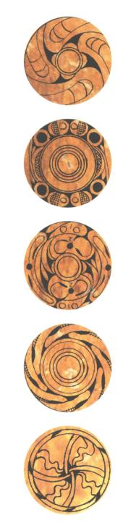
Трипілля
Село Трипілля розташоване
за 50 км від Києва вниз по Дніпру. Саме тут впадають в нього відразу три річки – Стугна, Красна і Бобриця, утворюючи три поля, від чого і утворилася назва поселення

Slide 6
Терміни і поняття
Археологічна культура – термін, уживаний для позначення спільності (комплексу) подібних між собою археологічних пам’яток, що відносяться до одного часу і поширені в певній місцевості.
Енеоліт - мі́дна доба́, назва перехідного часу від неоліту до бронзової доби. Мідні знаряддя вживалися поряд з кам’яними, які переважали.

Slide 7
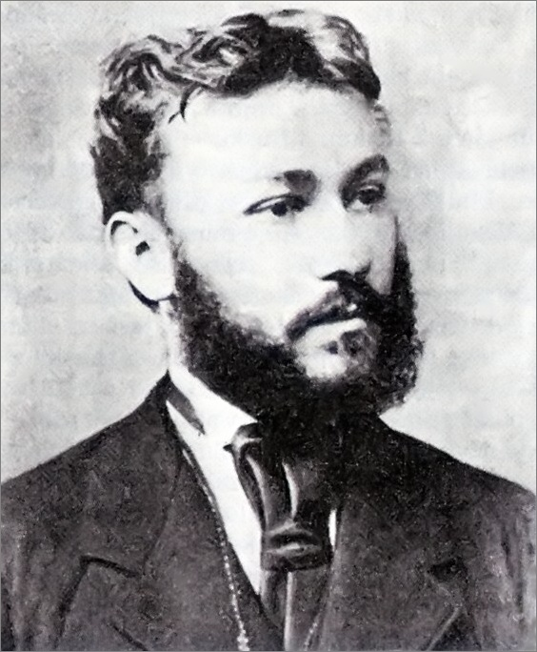
Вікентій Хвойка

Slide 8
Час існування
Землеробсько-скотарські племена трипільської культури на теренах України мешкали із другої половини ІV до кінця ІІІ тис. до н.е., в енеоліті (перехідний період від кам'яного віку до епохи бронзи, коли людина навчилась обробляти перший метал – мідь)
Найдавніші її поселення нині датують другою половиною VI тис. до н. є.
Кам’яний вік
Енеоліт –
Мідний вік
Бронзовий вік
Залізний вік
VI - III тис.
до н.е.
IV - III тис. до н.е.
II тис.
до н.е.
Палеоліт
Мезоліт
Неоліт
Notes:
Енеоліт – (від лат. аcneus – мідний та грецьк. líthos — камінь), або халколіт (від грецьк. chalkós —мідь та líthos — камінь), або мідний вік - перехідний період від кам'яного віку до епохи бронзи, коли людина навчилась обробляти перший метал – мідь

Slide 9
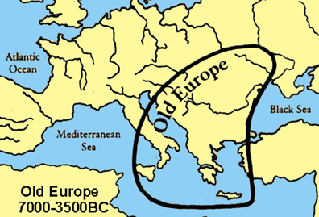
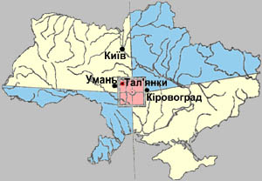
Територія поширення
Величезна територія лісостепової і частково степової смуги Правобе-
режної України, Молдови і Східної Румунії, межиріччя Дніпра й Дністра, сягаючи на півночі волинського і київського Полісся та пониззя р. Десни, а на півдні – причорноморських степів
За останніми археологіч-
ними даними, площа території України, зайнята трипільськими племенами, на сьогодні дорівнює близько 600 тис. гектарів
На ній виявлено близько двох тисяч трипільських поселень
Територія поселення

Slide 10
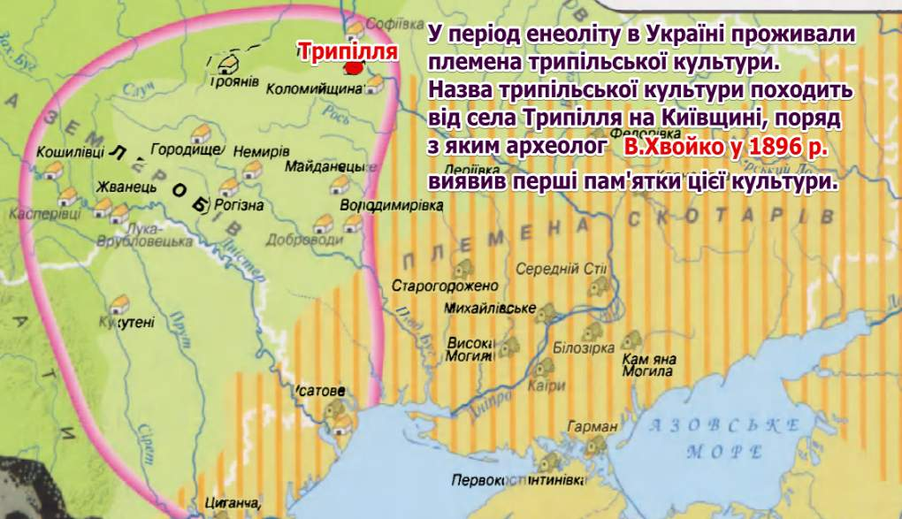
Територія поселення
Територія поселення

Slide 11
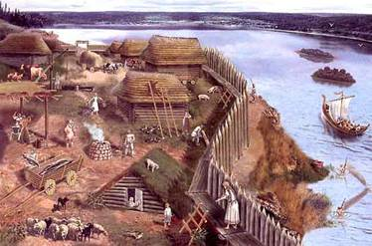
Трипільські поселення. Середній етап (3600—3150 рр. до н. е.)
Поселення:
будувалися на зручних для оборони місцях
мали великі (багатосімейні) та малі (односімейні) житла
планування відзначалося колоподібною, радіальною структурою
між розташованими у вигляді кількох кіл будівлями пролягали кільцеві проходи
входи споруд були орієнтовані на геометричний центр поселення
центральний майдан поселення виконував ритуально-символічну, об’єднуючу функцію
зовнішнє коло утворювалося з великих будинків глухими (затильними) стінами назовні, які правили за своєрідний захисний мур
Notes:
Середньотрипільські поселення (3600—3150 рр. до н. е.) характеризуються збільшенням території і відповідно кількості населення. Вони будувалися на зручних для оборони місцях і мали великі (багатосімейні) та малі (односімейні) житла. Їхнє планування відзначалося колоподібною, радіальною структурою. Входи споруд були орієнтовані на геометричний центр поселення. Між розташованими у вигляді кількох кіл будівлями пролягали кільцеві проходи. Зовнішнє коло утворювалося з великих будинків глухими (затильними) стінами назовні, які правили за своєрідний захисний мур. Довкола поселення укріплювалися ще й валами та ровами. Отже, у поєднанні з особливостями рельєфу, які сприяли виділенню городищ з оточуючого природного середовища та посиленню їх обороноздатності, планувальний принцип трипільських населених пунктів середнього етапу їхнього розвитку було зорієнтовано на закриті форми і простори. При цьому центральний майдан поселення виконував ритуально-символічну, об’єднуючу функцію.
“ТРИПІЛЬСЬКІ ВИТОКИ МІСТОБУДІВНИХ ТРАДИЦІЙ У ДАВНІХ СЛОВ’ЯН»
архітектори-містобудівники Сєдак І.М., Сєдак О.І.
http://www.perehid.org.ua/n10/4.html

Slide 12

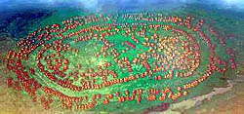
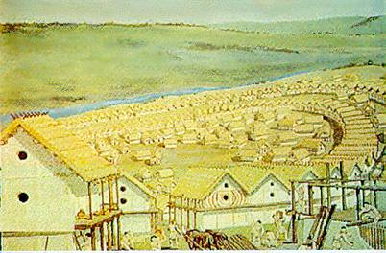
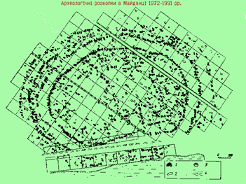
Трипільські протоміста
Панорама
трипільського протоміста
біля с. МАЙДАНЕЦЬКЕ
(3600—3500 рр. до н. е. )
Площа – 2 кв. км,
близько 2 тисяч споруд,
6 – 9 тисяч мешканців
⬅ Фрагмент реконструкції протоміста
Карта місцевості
(100 × 100м) ➔

Slide 13
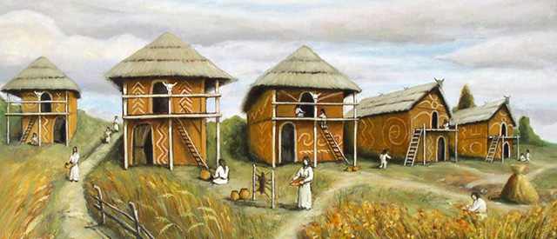
Трипільське житло

Slide 14
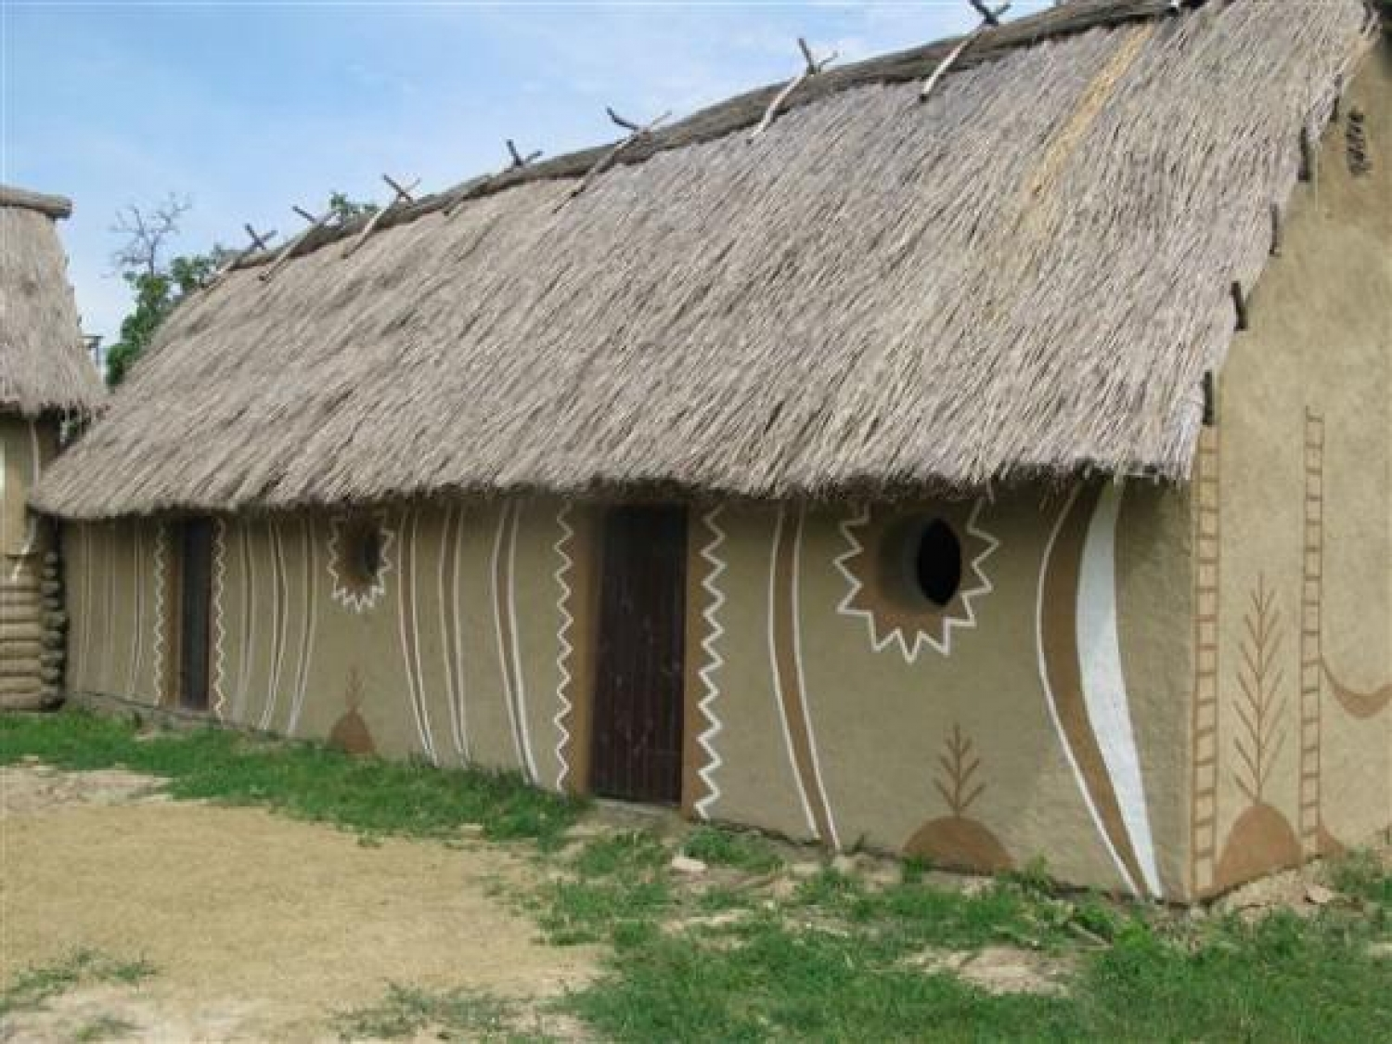

Slide 15
Заняття трипільців
рільництво
осіле скотарство
ремесла
господарські
промисли
обмін з сусідніми
племенами
риболовля та
мисливство

Slide 16
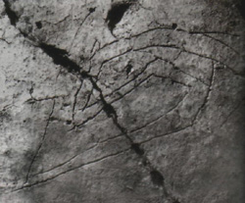

Рільництво у трипільців
мотичне
із застосуванням тяглової сили тварин
орне
Зображення рала на уламку трипільського горщика, знайдене у 2005 на Волині, археологи датують рубежем IV - III тис. до н.е., тобто припускають, що орне землеробство в Україні з'явилося на тисячоріччя раніше, ніж вважали

Slide 17
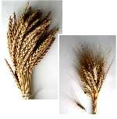
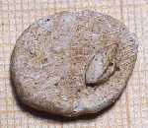
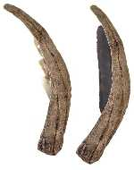
Рільництво у трипільців
Сіяли ячмінь, просо, пшеницю, вирощували садово-городні культури, льон
Ріллю обробляли дерев'яною мотикою з кам'яним чи кістяним наконечником, пізніше — ралом
Збіжжя жали серпами: кістяними із крем'яними вкладишами або крем'яними
Зерно на борошно мололи кам'яними зернотерками (жорнами)
Розводили велику і дрібну рогату худобу, коней, свиней

Slide 18




Ремесла
гончарство - виробництво глиняного посуду
виробництво знарядь з каменю, кості та крем'яних
обробка металів
прядіння й ткацтво

Slide 19
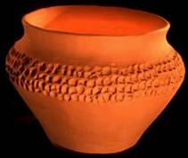
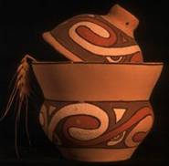
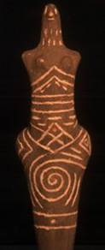
Гончарство
Різновиди кераміки у трипільців
Тарний
посуд
Кухонна
кераміка
Столовий
посуд
Ритуальна
для збереження
зерна
горщики і миски різного профілю
миски,
горщики, макітри
антропоморфні
статуетки,
фігурки тварин
великі
(0,8 – 1 м.),
товстостінні
чаші, глечики,
вази
циліндричні кубки, молочні глечики
чаші,
келихи
грушоподібної або кульоподібної
форми
“фруктовниці”,
зерновики
келихи
моделі жител,
саней тощо

Slide 20
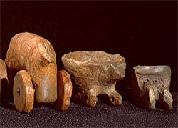
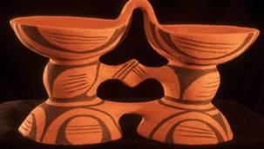
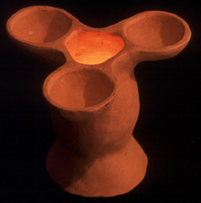
Вироби трипільських гончарів
Іграшки на коліщатах
Посудина
біноклевидна ритуальна Пов'язана з "поїнням землі" та проханням родючості. Глина, ангоб, розпис.
пос. Раковець
Тринокль – невід'ємна частина в ритуалах
закликань дарування дощу, родючості землі. Глина.
п. Веселий Кут, 4 тис. до н.е.

Slide 21

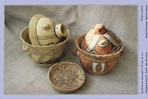
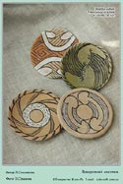
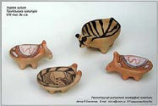
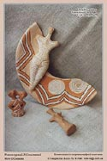
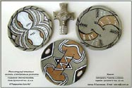
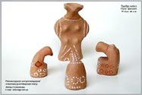
“Культура мальованої кераміки”

Slide 22
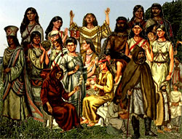
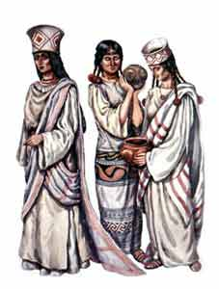

Вбрання племен трипільської культури
Особливості вбрання і його декору епохи енеоліту відроджує в наш час
за матеріалами керамічного посуду і антропоморфної пластики художник-етнограф
Зінаїда Васіна
Зображення на ритуальному посуді.
Слободка-Західна, Тимкове (Олександрівка)
Ритуальне вбрання жриці та її оточення (ранній етап енеоліту). Реконструкція

Slide 23
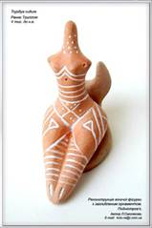
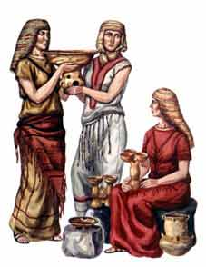
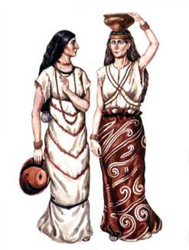
Вбрання племен трипільської культури
Трипільські жінки
рясно декорували
свій одяг розписом, вишивками, аплікаціями, носили прикраси, традиційно татуювали своє тіло, вміли робити нарядні зачіски; за допомогою техніки в'язання і плетіння виготовляли своєрідні головні убори - сітки, шапочки
Вбрання трипільських жінок
Notes:
Формування стилістики трипільського орнаменту з його духовно-символічним змістом відбилося на всіх видах художньої діяльності людини і, насамперед, у мистецтві оформлення одягу - вишивки, аплікації, розпису.
Жіночий одяг часів трипільської культури був різноманітним і багато декорованим. Про це свідчать археологічні знахідки, серед яких виділяються жіночі теракоти трьох видів: оголені з розписом, оголені з елементами одягу і одягнені. Надзвичайно пластичні форми з підкреслено характерними особливостями силуетів одягу на них дають можливість модулювати форми одягу, які існували на той час.
Енеолітичний одяг часів Трипільської культури був багато насичений розписом. Декор заповнював майже весь силует вбрання, що само по собі не потребувало додаткових прикрашувань. Тому за археологічними матеріалами цього часу майже немає прикрас або вони незначні. В основному це нечисленні мідні браслети, талісмани і зразки з черепашок, що в цілому не заважали декоративності розпису. Вони виконували функцію оберегів. Різноманітне взуття, дивовижні зачіски та головні убори в поєднанні з багатодекорованим одягом, створювали підкреслено-пластичні силуети, унікальні і самобутні комплекси вбрання, що складалися на території України у V-ІІІ тис. до н.е., раніше Єгипетської культури.
“Вбрання племен трипільської культури” ,
Член Спілки художників України, Художник-етнограф Зінаїда Васіна
http://www.trypillya.kiev.ua/rekon_kost.htm

Slide 24

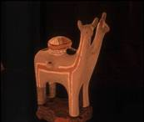
"Колом, колом
Сонце вгору йде"

Slide 25



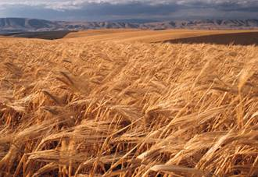

Духовний світ трипільців
Земля та жінка порівнюються та уподоблюються на основі ідеї родючості
Жіночі зображення символізують Матір-землю, яка дає життя
Народження із зерна нових зерен уподібнено народженню дитини
У природі:
+ дощ
урожай
земля
+
зерно
=

Slide 26
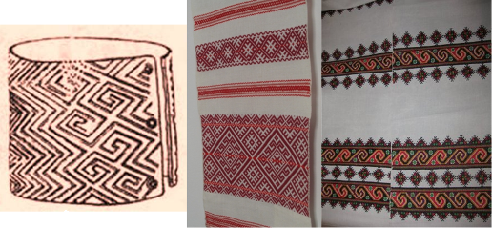
Згодом такі оргаменти почнуть з'являтися на одязі праукраїнців, а згодом і на українській вишивці

Slide 27
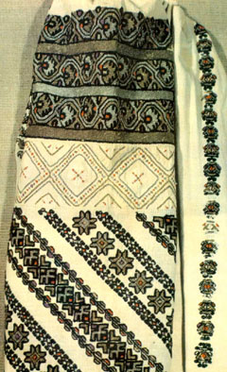
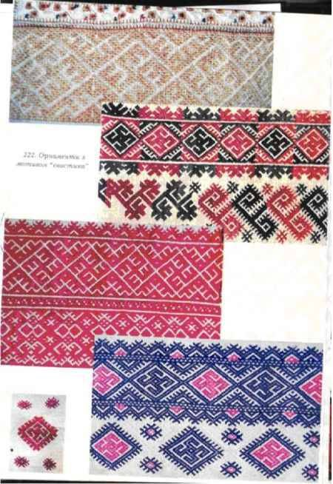
Відома вишивка з епохи пізнього неоліту

Slide 28
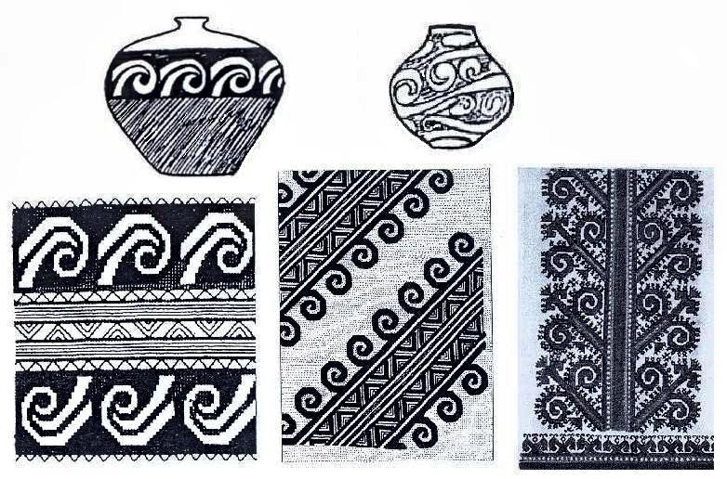
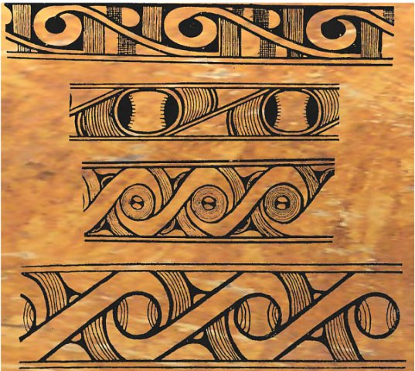
Геометрична орнаментацiя

Slide 29
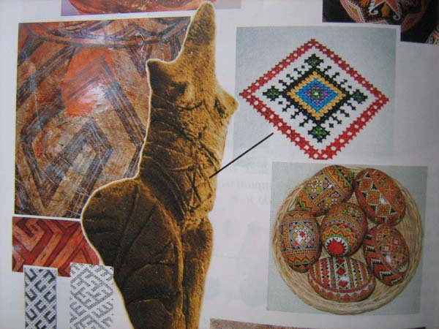

Slide 30
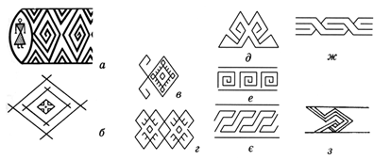

Вбрання Трипільської культури

